Slide 1
合理开发高效利用砂石资源
为新型城镇化建设作出更大贡献
——在全国砂石行业科技创新与经验交流大会上的发言提纲
国土资源部矿产开发管理司
2014年9月11日

Slide 2
受国土资源部矿产开发管理司领导委托，我很荣幸也非常高兴 参加全国砂石行业科技创新与经验交流会。我代表国土资源部矿产开发管理司对全国砂石行业科技创新与经验交流会的召开表示热烈的祝贺。
感谢工业和信息化部、发展改革委、浙江省各级国土资源主管部门、砂石协会和其他相关部门多年来对国土资源管理工作的理解和大力支持。
矿产资源是人类社会生存发展的重要物质基础。90%的能源、85%的工业原料和70%农业生产资料来自于矿产资源。其中，砂石矿产是新型工业化城镇化建设最基础的原材料，砂石资源开发利用关系到国家基础设施建设，特别是关系到工业化、城镇化建设的进程。
国土资源部作为矿产资源主管部门，鼓励并致力于推动砂石资源有序开发、合理利用，近年来做了大量工作，先后组织开展了矿产资源开发秩序整顿、矿产资源开发整合、矿产资源节约与综合利用示范基地建设、绿色矿山和谐矿区建设、矿山复绿行动等专项工作。
2012、2013年，我部又持续组织开展了砂石土矿开采及管理现状调查研究。借此机会，我简单介绍国土资源部关于砂石矿产资源管理的基本情况和对砂石土矿合理高效开发利用的有关考虑。

Slide 3
下面从三个方面介绍：
资源和
开发现状
资源管理
与服务
思考和
建议

Slide 4
（一）资源总量丰富，开发利用水平较低。
一、资源和开发现状
我国砂石资源总体丰富，但区域分布不均衡。截止到2012年底，全国砂石土矿山总查明资源储量约2800亿吨，总保有资源储量约2300亿吨。
根据调查结果统计，截止到2012年底，全国共有砂石土矿山6.5个，约占全国非油气矿山总数的60%。
从矿山规模看，全国大型砂石土矿山有1330个，中型2555个，小型（含小矿）61252个，分别占2.04%、3.92%和94.04%；
单矿山实际平均生产规模约6万吨/年。其中，浙江达54万吨/年；大多数省份集中在3～10万吨/年
从矿区面积看，全国砂石土矿山总面积约7269km²，单矿山平均矿区面积约0.11 km²

Slide 5
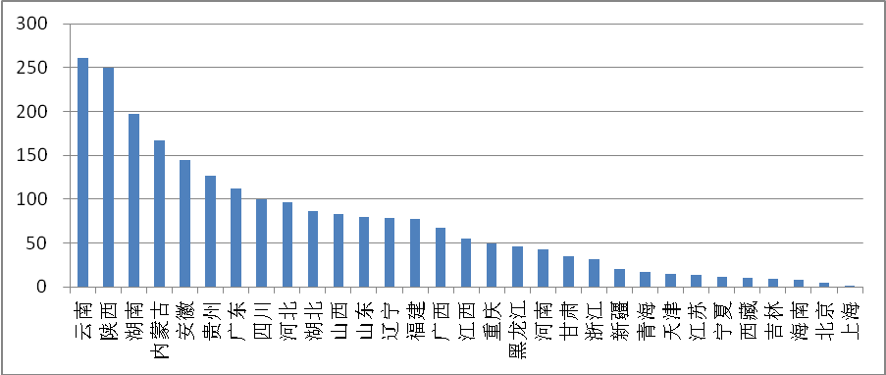
一、资源和开发现状
砂石土矿保有资源储量（亿吨）
砂石土

Slide 6
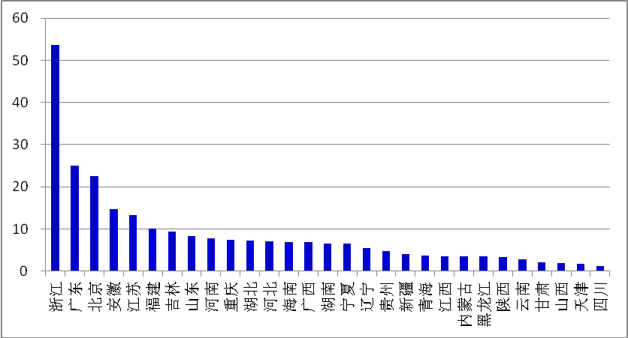
一、资源和开发现状
砂石土单矿山实际平均生产规模（万吨）

Slide 7
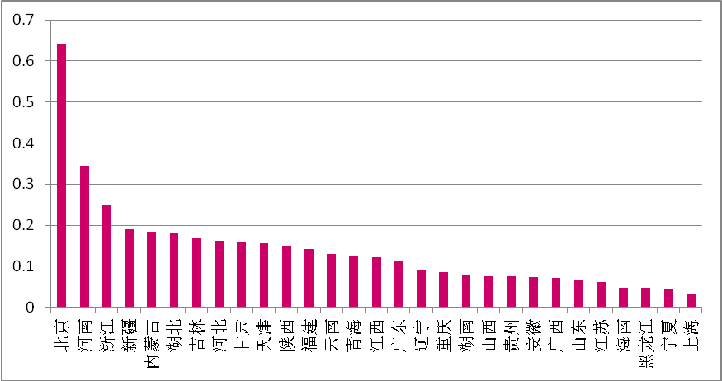
砂石土矿单矿山平均面积（km²）
一、资源和开发现状

Slide 8
（二）市场需求旺盛，总体产能偏紧。
一、资源和开发现状
根据调查结果统计，2012年度，全国砂石土矿山设计生产规模总量约54亿吨/年，实际生产规模总量约41亿吨/年，年度砂石土消费总量约75亿吨，总体看，砂石土资源市场需求旺盛、产能偏紧。
一些地方实际生产规模总量小于砂石土消费总量的原因主要有：无证开采（包括重点工程建设项目就地开开采）现象普遍，部分非砂石土矿山产生的废石入市销售、综合利用。
2012年度，全国砂石土矿开采从业人数约148万人，工业总产值约1763亿元，利润总额约268亿元，单矿山平均利润约41万元。其中，安徽、广西、湖南、浙江等砂石土矿产品销售收入、利润总额和单矿山平均利润均较大。

Slide 9
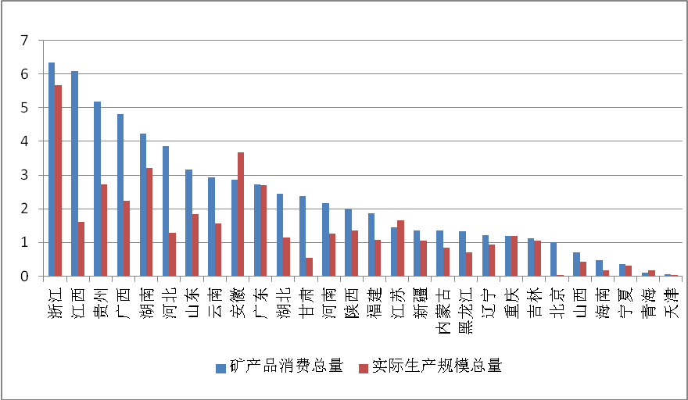
2012年度各省（区、市）矿产品消费总量和实际生产规模总量（单位：亿吨）
一、资源和开发现状

Slide 10
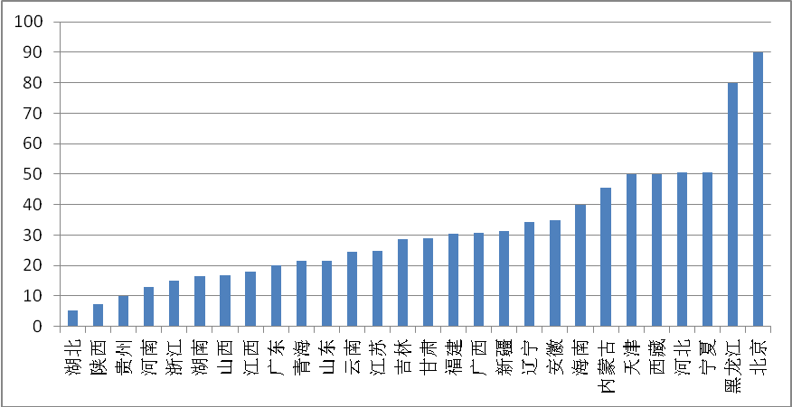
全国砂石土平均运输半径约24千米，各省平均运输半径集中在15至50千米之间。其中,北京、黑龙江省平均运输半径较大。
一、资源和开发现状

Slide 11
（一）砂石资源管理制度基本建立，管理以县级为主
二、资源管理与服务
各地出台了一系列法规、规章和规范性文件。浙江省相继出台了关于砂石土矿准入、出让、部门协调、审批登记、价款使用和环境保护等方面的一系列文件，形成相对完善的制度体系。
江苏、广东、海南、重庆、陕西等省（市）专门出台了相关法规或规范性文件；安徽、福建、湖北等省专门出台了开采准入方面的规范性文件。
从登记管理权限看，省、市、县级登记发证矿山比例分别占1.32%、19.97%和78.71%；大多数省以县级发证为主；主要以市场竞争方式配置砂石土资源。

Slide 12
二、资源管理与服务
（二）典型经验
1. 推行“净采矿权”出让，维护采矿权人合法权益。 如浙江省国土资源厅于2010年出台政策，实行“净采矿权”出让，主要要求包括确权、补偿、公示、告知等。2013年进一步细化完善，要求采矿权在出让前即将相关政策处理到位，使竞得人不再受土地、地面附着物及相关固定资产等权益制约，在竞得采矿权完成采矿登记后即可进场开展矿山建设和开采。

Slide 13
二、资源管理与服务
（二）典型经验
2.简化审批要件和程序，提高审批效率。 如湖南省湘西自治州将储量报告、开发利用方案、环境影响评价、土地复垦和矿山环境恢复治理方案等要件整合为一个报告，由州、县（市）政府组织相关部门集中会审，对存在的问题一次性告知，简化了审批程序，提高了审批效率。

Slide 14
二、资源管理与服务
（二）典型经验
3.合理设置准入条件，提高开发利用水平。 如浙江省要求新建和改扩建砂石土矿山生产规模一般不低于20万吨/年；吉林省要求砖瓦粘土矿生产规模不低于6万吨/年，建筑用砂生产规模不低于3万立方米/年；内蒙古呼伦贝尔市要求建筑石料矿的生产规模不低于2万立方米。规模化集约化要求的提高，为现代化大型砂石矿山的发展创造了良好的政策和市场环境。

Slide 15
二、资源管理与服务
（二）典型经验
4.实行园区化管理，提升规模化集约化水平。 如河北省邢台县停止小型矿山审批，将全县建筑石料用灰岩开采加工企业整合为8个加工园区进行集中生产经营，实行开采加工一条龙式作业，集中统一采取环境保护措施措施，改变了当地砂石土矿“多、小、散、乱、差”的现状。

Slide 16
三、思考和建议
砂石行业为我国经济社会发展做出巨大贡献，但“多、小、散”问题依然突出，开发粗放、破坏生态环境和安全生产条件差等问题依然存在。
按照党的十八大及十八届三中全会精神，进一步加强和规范砂石土矿产开发管理，推动砂石行业迈向规模化、集约化高效开发和绿色安全和谐对建设美丽中国具有重要的现实意义。
目前，我部正按照“尽职尽责保护国土资源,节约集约利用国土资源,尽心尽力维护群众权益”的总体工作思路，全面推进矿业权管理简政放权和矿产资源管理改革发展。指导地方进一步完善砂石资源开发利用的规划和调控体系，持续优化砂石资源开发布局和结构。

Slide 17
三、思考和建议
国土资源部矿产开发管理司积极支持中国砂石协会进一步发挥组织协调作用，推广先进砂石资源开发利用技术，推进砂石行业科技创新和转型发展，走上绿色开发、高效利用、和谐发展新路子，为新型城镇化建设作出新的更大贡献；
希望在座的砂石开采企业切实履行采矿权人的法定义务，合理开发高效利用砂石资源，坚持资源开发与矿山环境保护并重，积极承担社会责任，改善和维护全行业的社会形象。

Slide 18
谢谢大家!

